Slide 1
e案件
テイクアウト/物販
CMS登録フロー

Slide 2
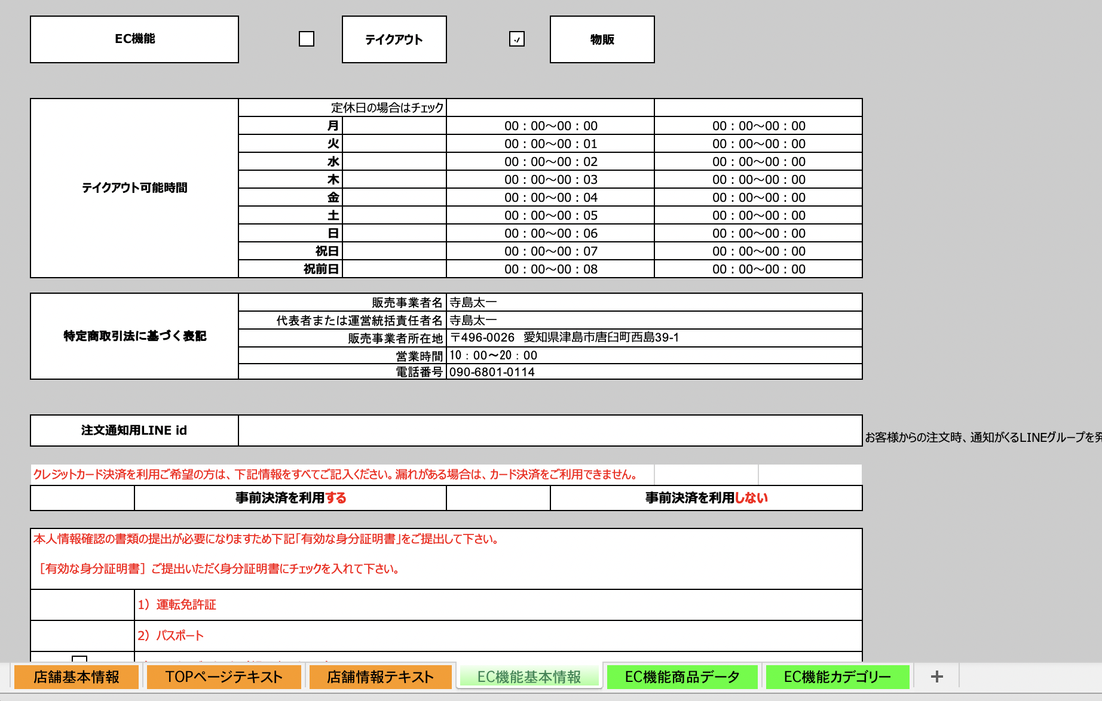
ヒアリングシートを開き、「EC機能基本情報」のシートがあるか確認
右図のようなシートが入っていれば
テイクアウト機能「あり」なので、
テイクアウトページを制作する。

Slide 3
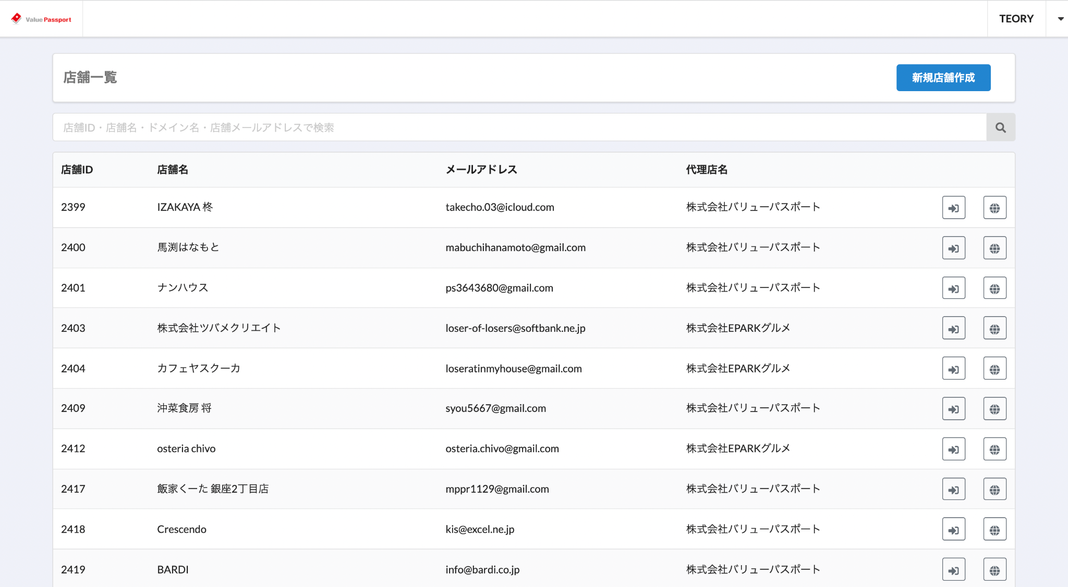
2. ValuePageのCMSを開き、制作している店舗の管理画面を開く
ValuePage CMS
https://valuehp.net/users/sign_in/agency
アカウントは担当ディレクターに確認して下さい。
テイクアウト機能を実装する店舗の管理画面を開く
（店舗名で検索 もしくは案件依頼時に
店舗IDをもらっていると思うので、
そこから店舗を探す）
店舗名で検索
管理画面へ

Slide 4
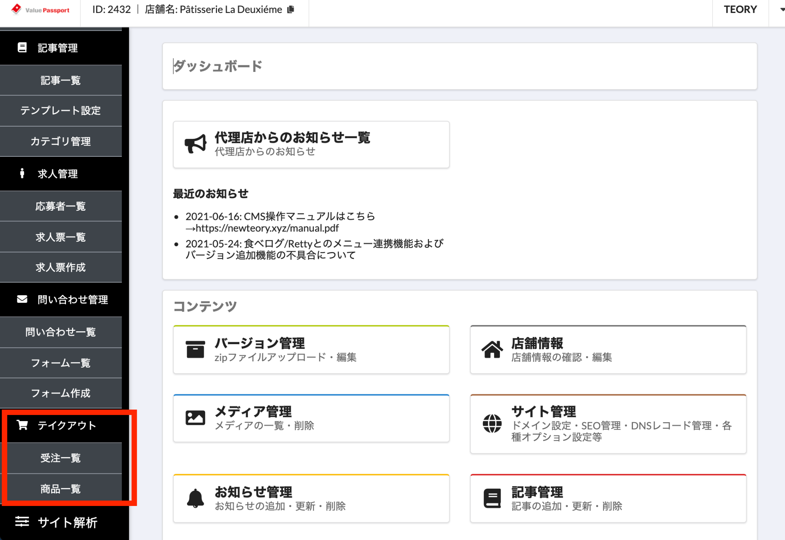
3. 左側メニューから「テイクアウト 商品一覧」へ
左メニューバーに「テイクアウト商品一覧」というメニューがない場合は、ディレクターに確認して下さい。

Slide 5
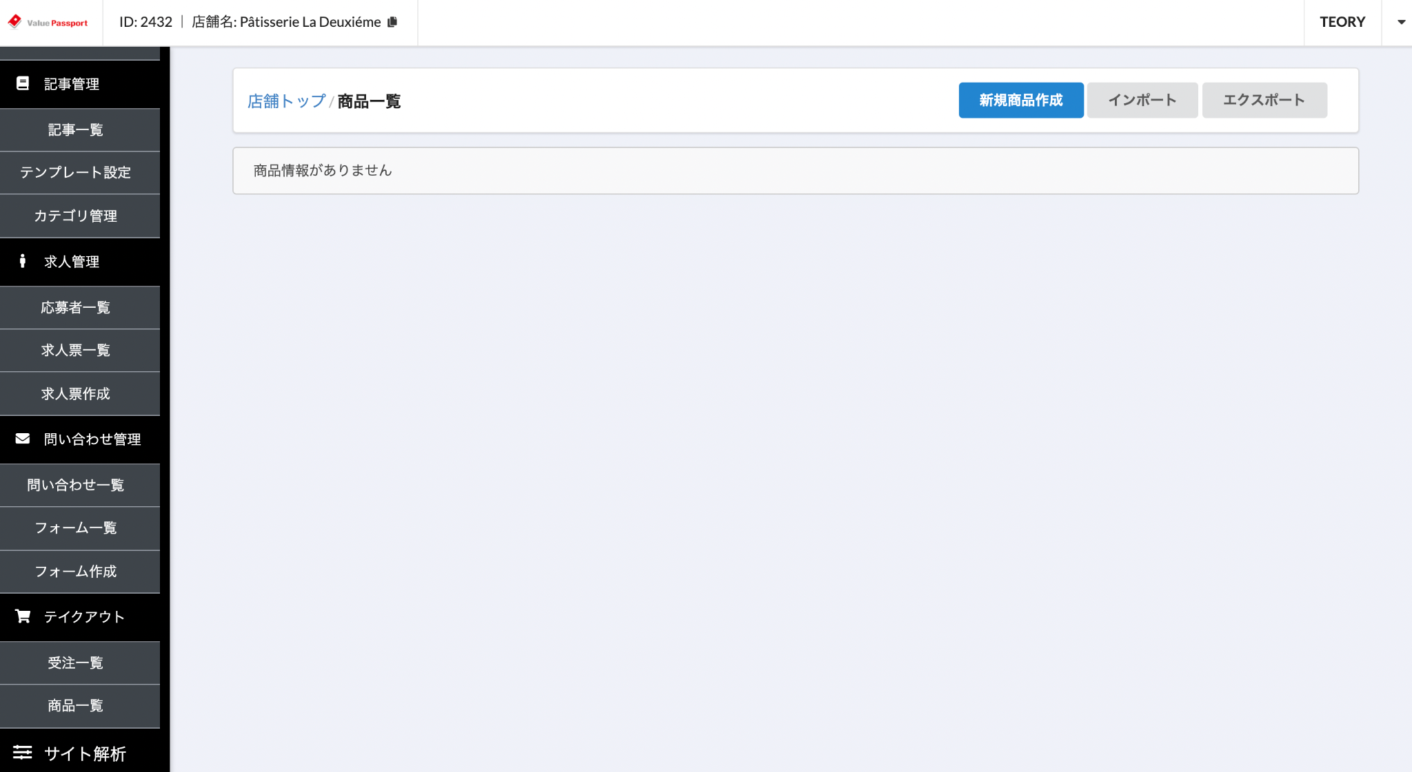
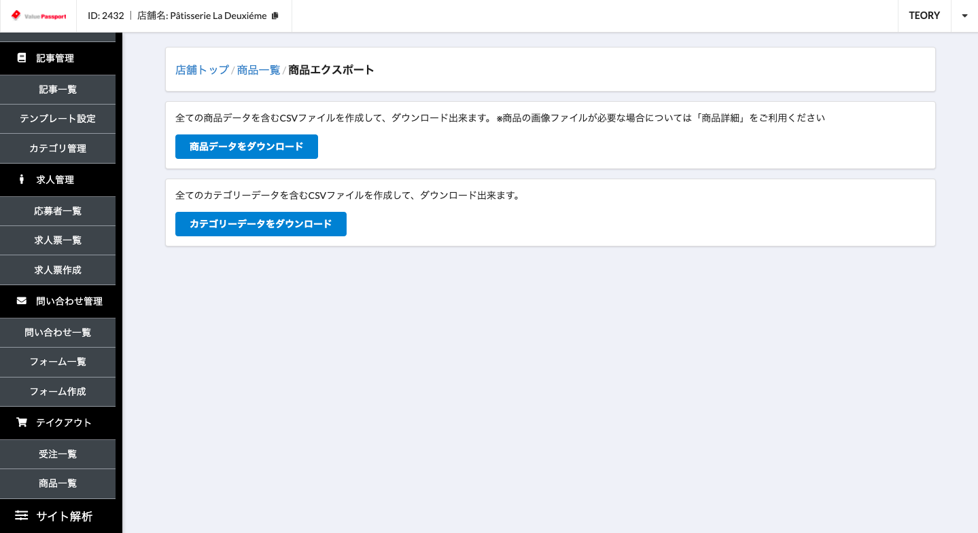
4.「エクスポート」をクリック
新規でテイクアウトを作成する場合は、エクスポートデータ（csv）がないため、CMSID「2432」のアカウントに入り、csvデータをエクスポートして下さい。
→「商品データ」と「カテゴリデータ」をダウンロード

Slide 6
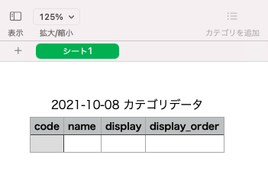
5.カテゴリデータcsvにヒアリングシートの内容をコピペ

Slide 7
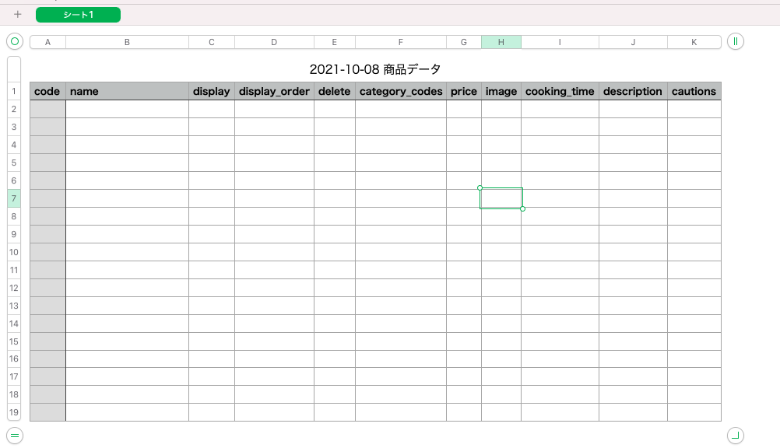
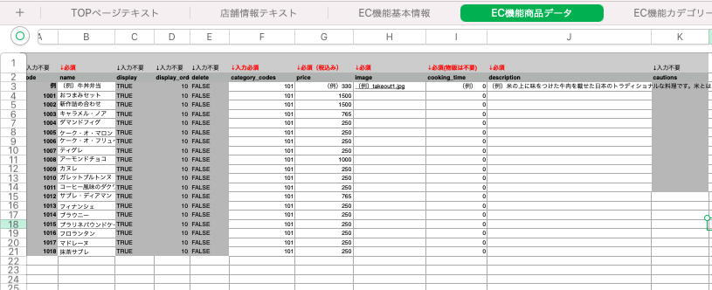
6.商品データcsvにヒアリングシートの内容をコピペ
※一番上の例は除く

Slide 8
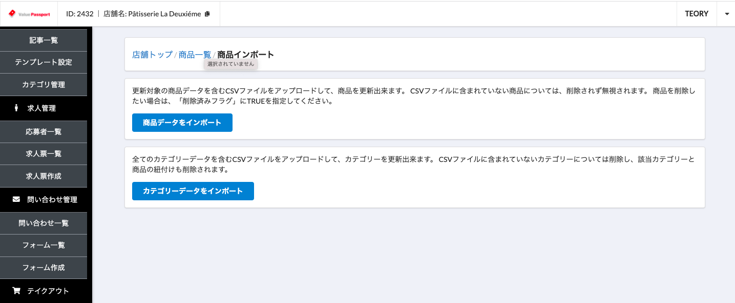
7.「インポート」をクリック
CMSに戻って、「インポート」をクリック。
先程つくった、「商品データ」「カテゴリデータ」の
csvファイルをそれぞれインポートする。
※この際にCSVファイルであることを確認すること。
エクセルなどで開くと、ファイル形式がCSV以外になっていることがあるので、その場合作ったものをCSVファイルとして書き出してからアップロードすること。

Slide 9
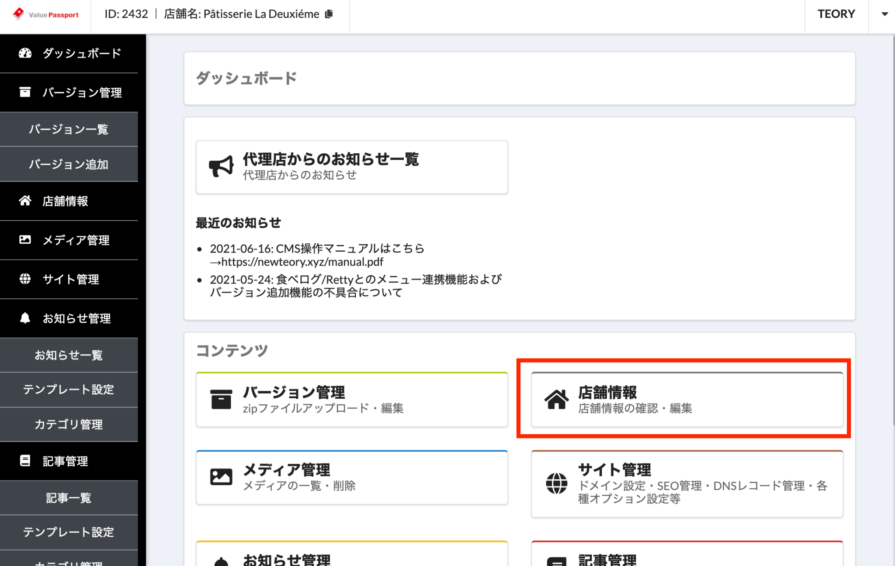
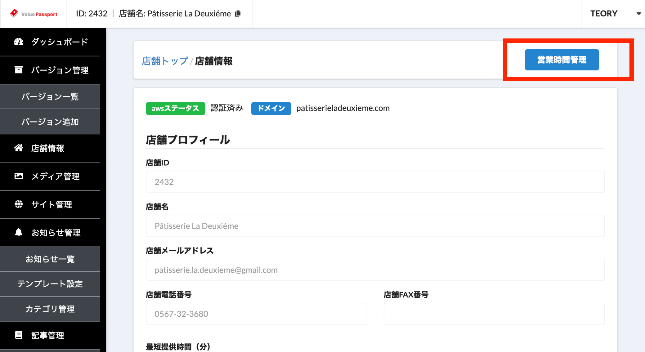
8.「店舗情報」をクリック
営業時間管理をクリック

Slide 10
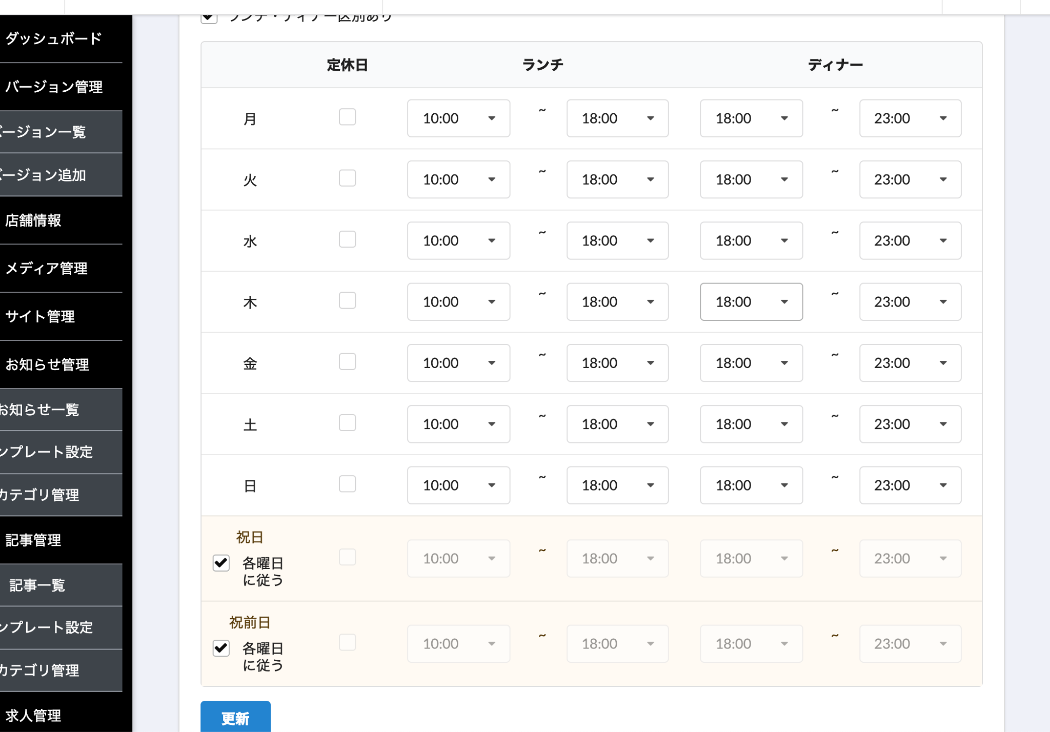
9.ヒアリングシートにある営業時間をいれる
営業時間を入れて更新をクリック

Slide 11
10.LINEとStripe設定
LINEとStripe設定は設定不要。

Slide 12
11.完成
実際に反映されているかを確認して終了。

Slide 13
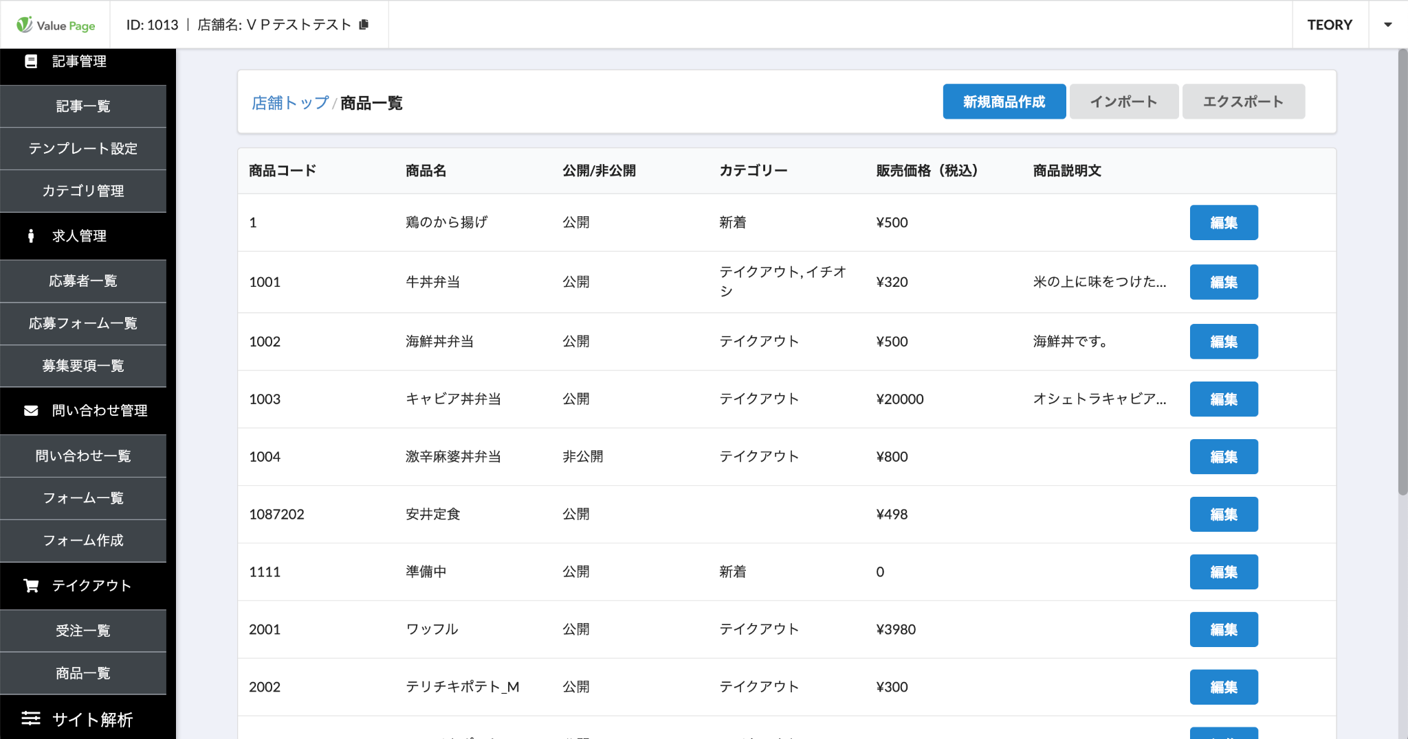
12.テイクアウトオプション追加の方法①
①CMSの「商品一覧」をクリック。
②商品右横の「編集」をクリック
②
①

Slide 14
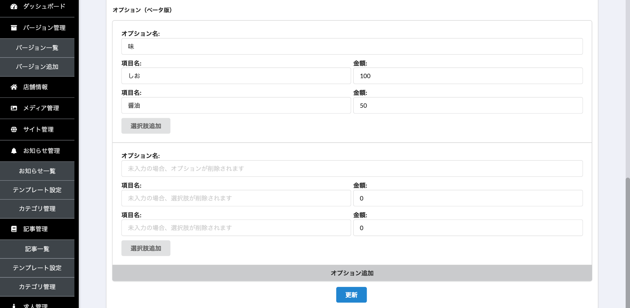
12.テイクアウトオプション追加の方法②
①商品編集ページを開いたら、ページ最下層にある「オプション追加」のボタンをクリック。
②空欄に「オプション名（味やサイズなど）」・「項目名（〜味や〜グラムなど）」・「金額」を記入する。
③入力後、「更新」ボタンを忘れずに押す。
②
①

Slide 15
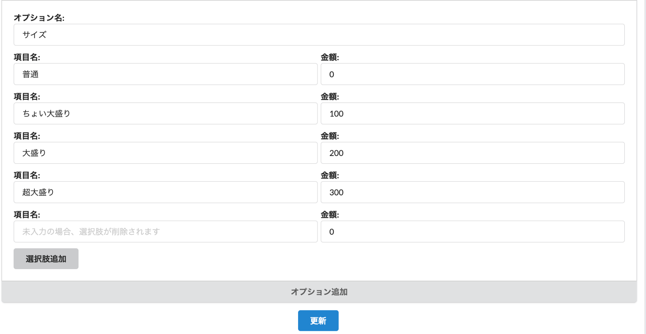
12.テイクアウトオプション追加の「例」
・「オプション名」
→サイズや味、重さなど
・「項目名」
→大盛りや醤油味、などのオプション名にあった選択肢を作ってあげる
・「金額」
→この金額はあくまで「追加金額」なので要注意！
※入力後は「更新ボタン」を忘れずにクリックする。
※登録の上限はないので、何個でも登録できる。

